Slide 1


Slide 2
目次
１．ゲームタイトル
２．目次
３．ゲームの流れ
４．タイトル画面
５．ステージカスタマイズ側画面
６．勇者操作画面
７．ポーズ画面
８．音量設定画面
９．エンディング・スタッフロール
１０．基本ルール
１１．操作方法
１２．勇者 設定・能力値
１３．ギミック
１４．状態
１５．最終ゴール時の分岐
１６．テストステージ
１７．ステージ１
１８．スタッフロール順番
１９．その他

Slide 3
ゲームの流れ
1.タイトル画面
2.ステージカスタマイズ画面
3.勇者操作画面
（２～３を繰り返す）
4.クリア（キーアイテムの入手個数に応じてエンドの変化
０～２個生き残るためバットエンド
３個勇者が自殺できるエンド）
5.エンディング・スタッフロール

Slide 4
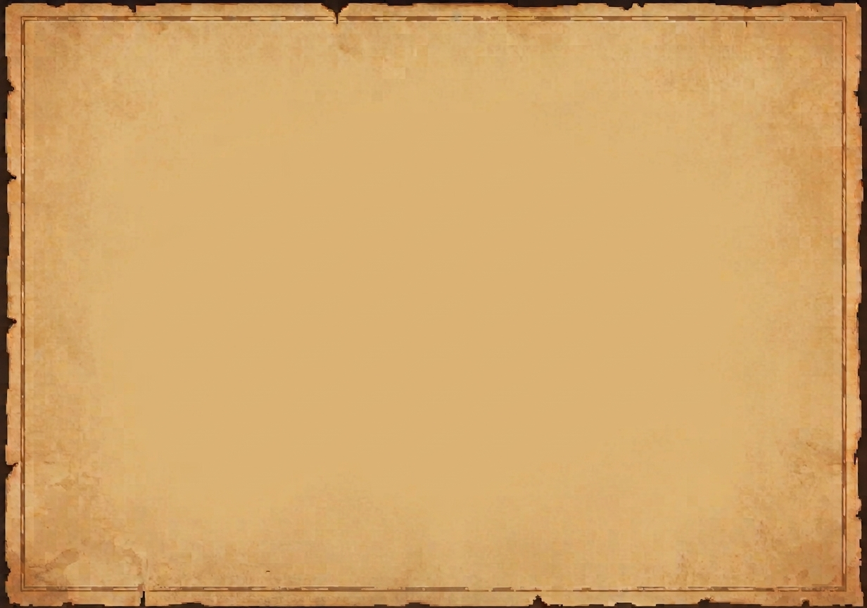
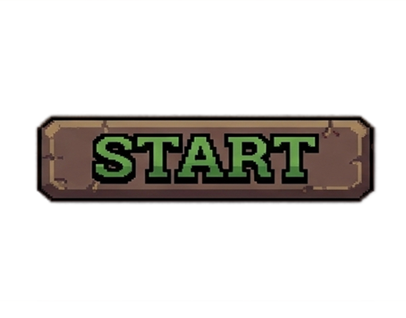
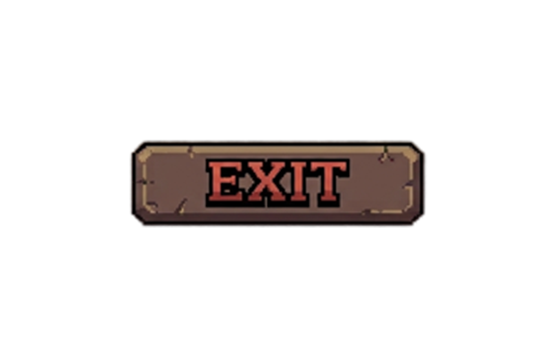
タイトル画面
STARTでゲーム画面へ
EXITでゲームを終了
※画像はイメージです

Slide 5


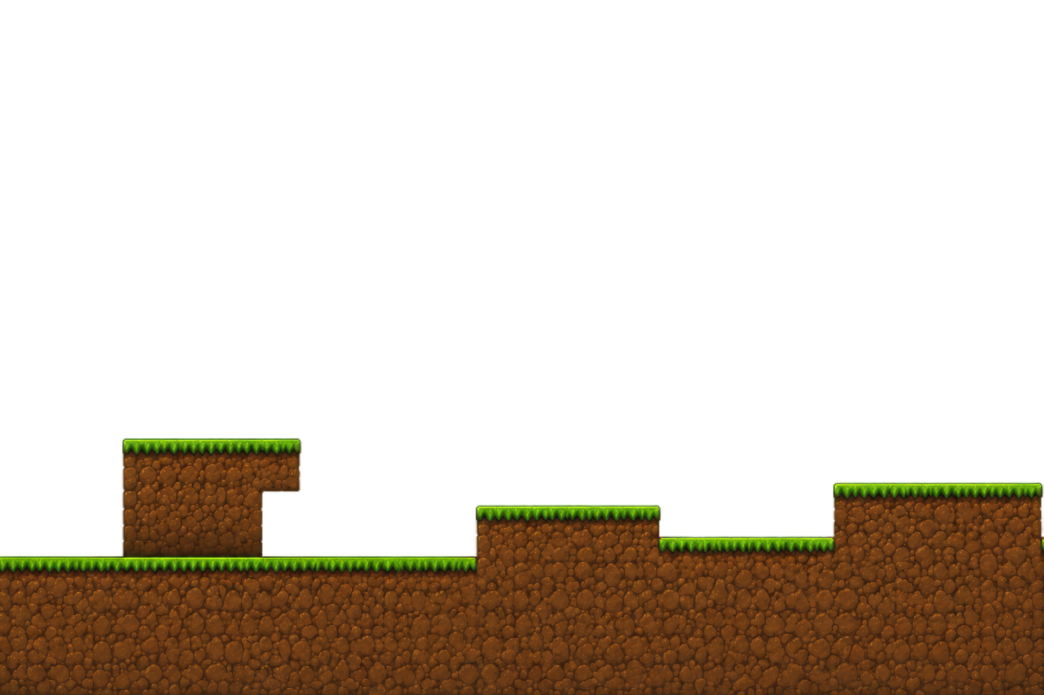




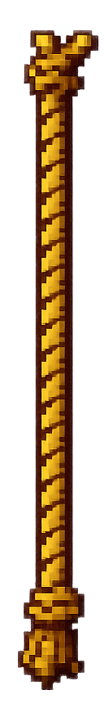


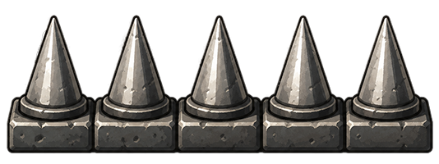
ステージカスタマイズ側画面
・ステージに置くオブジェクトを選択したら
マップ側に表示されている
白い枠のどこに置くかを選択する
・置くものを選ぶとき
選択されているものの上に↓が付く
・オブジェクトを置くとき選択されている
白い枠の上には↓が付く
・画面上STARTで勇者操作へ
・右上にオブジェクトを置ける
残りの個数を表示
４→３→２→１→０
※画像はイメージです

Slide 6


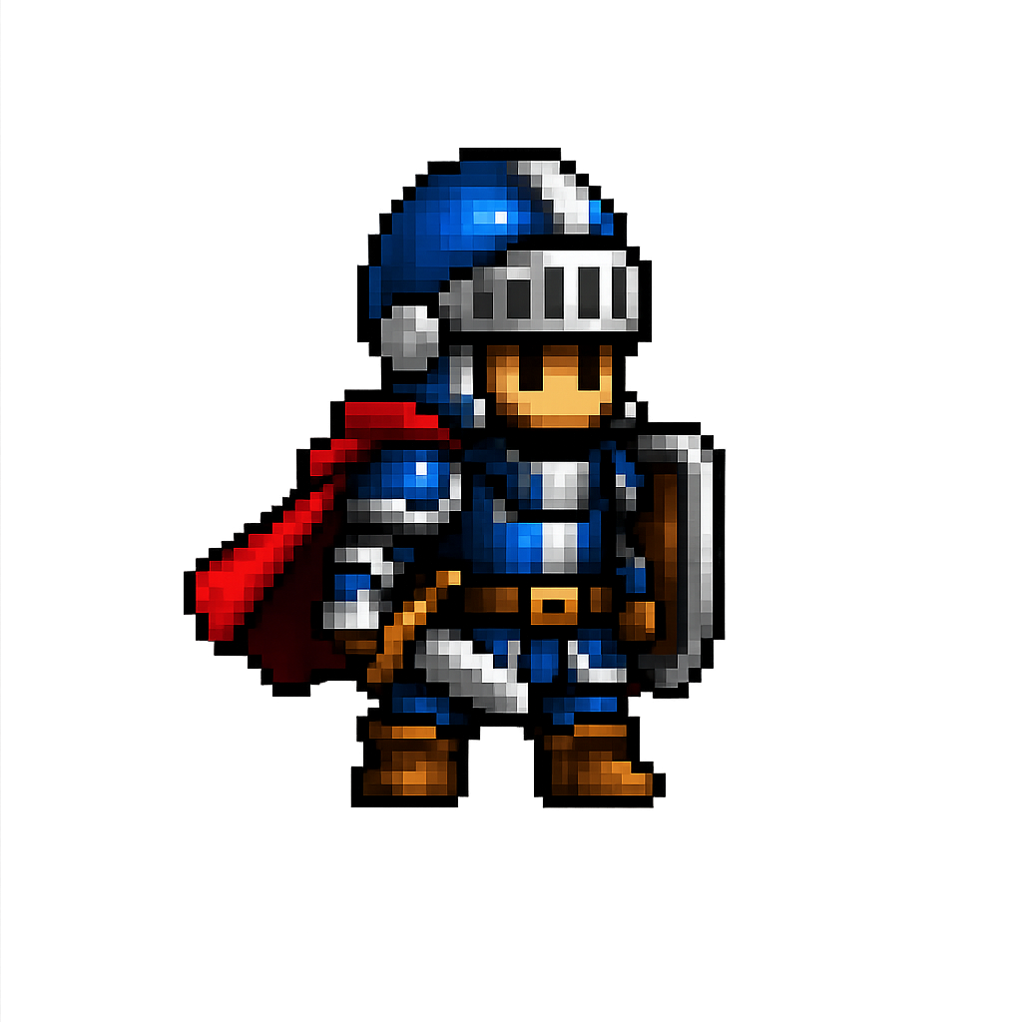
勇者側画面
状態
HPゲージ
・HPゲージはとげなどのダメージを受ける
ブロックに触れると上下に揺れる
・状態例
・ゴールに触れると次のステージの
ステージカスタマイズ画面へ
ゴール
※画像はイメージです

Slide 7
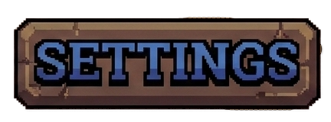

ポーズ画面
SETTINGSで音量設定画面へ
TITLEでタイトル画面へ
EXITでゲーム画面に戻る
※画像はイメージです

Slide 8
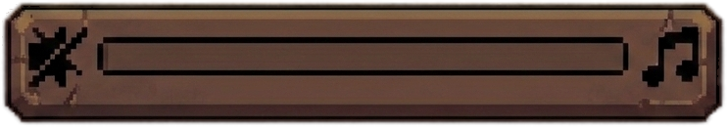

音量設定画面
バーを左に持っていくと音が小さくなり
右に持っていくと音が大きくなる
EXITでポーズ画面に戻る
※画像はイメージです

Slide 9
エンディング・スタッフロール
最終ゴール
↓
エンディング（動画を入れる予定分岐によって変わる）
↓
スタッフロール
の順番で出る
ーーーーーーーーーーー
ーーーーーーーーー
ーーーーーーーーー
ーーーーーーーーーー
エンディング
EscかStartでスキップ​
スタッフロール
縦スクロール
EscかStartでスキップ​
※画像はイメージです

Slide 10
ステージカスタマイズの基本ルール
・制限時間はない
・置くオブジェクトを選んだら置く位置を決める
・置けるオブジェクトは最大４個
・同じオブジェクトを置ける個数はものによって変わる
・スタートボタンで勇者操作へ
勇者の基本ルール
・カスタマイズしたステージを操作
・任意の数だけキーアイテムを入手しクリアを目指す
・ダメージを受けるが死なない
・クリアの旗に触れたらカスタマイズ画面へ

Slide 11
操作方法
カスタマイズ画面
キーボード
・選択 ：上（w/↑）、左（a/←）、下（s/↓）、右（d/→）
・決定 ：Enter
・ポーズ画面：Esc
コントローラー
・選択移動 ：上（↑）、左（←）、下（↓）、右（→）
・決定 ：B
・戻る ：A
・ポーズ画面：START
勇者操作画面
キーボード
・移動 ：上（w/↑）、左（a/←）、下（s/↓）、右（d/→）
・ジャンプ ：Space
・ポーズ画面：Esc
コントローラー
・移動 ：上（↑）、左（←）、下（↓）、右（→）
・ジャンプ ：A
・ポーズ画面：START

Slide 12
勇者 設定・能力値
・HPは100000
・HPが１になると減らなくなる
・受けるダメージは１
・HPは自動回復
・状態異常はくらう
・状態異常は時間経過で治る

Slide 13

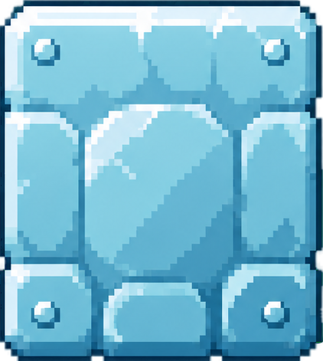
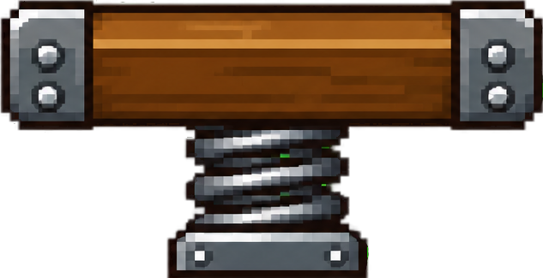
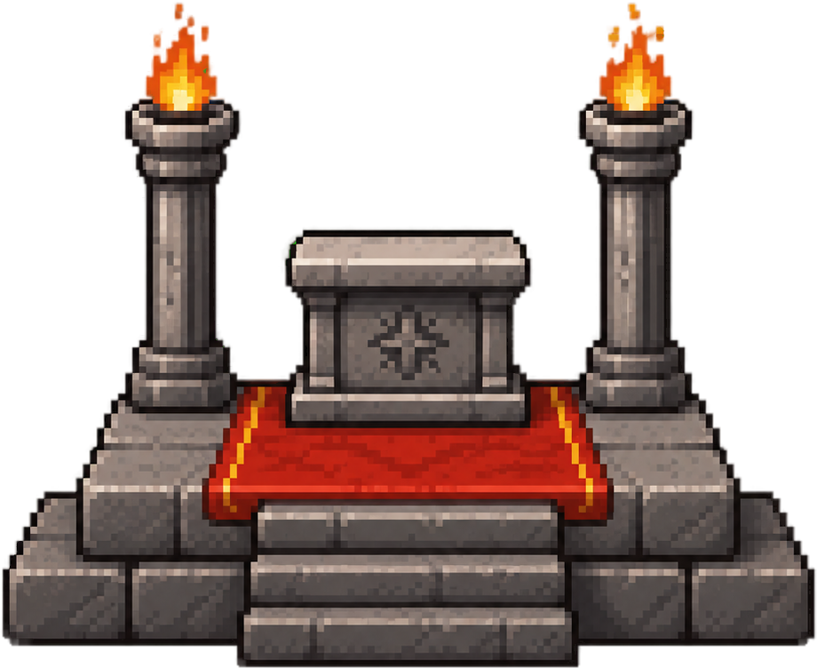

ギミック
氷ブロック
壊れた氷ブロック
通れるようになる
とげ
勇者はダメージを
受ける
低めの足場になる
置ける個数４
通常状態は通れない
状態が「炎上」の時に
触れると壊れる
置ける個数２
ロープ
上に登ることができる
置ける個数１
ジャンプ台
上に乗ると状態が
「身軽」になりジャンプ力が
上がる
置ける個数１
キーアイテム
最終ゴール時所持数で
エンディングが変化
炎
勇者はダメージを受け
状態が「炎上」になる
効果時間20秒
置ける個数２
足場
上に乗ることができる足場
置ける個数１
最終ゴール
触れるとエンディング

Slide 14
状態
炎上
（氷ブロック）に触れると
壊れた状態になり
ふさがれていたところが
通れるようになる
身軽
（ジャンプ台）の上に
乗っているときに身軽状態が付き
ジャンプ力が上がる

Slide 15
最終ゴール時の分岐
キーアイテムの所持数０～２の場合
キーアイテムの所持数３の場合
勇者は生き残るバットエンド
↓
エンドロール
勇者が死ぬエンド
↓
エンドロール

Slide 16
テストステージ
オブジェクトを設置できる位置
ゴール
地面
炎
ロープ
キーアイテム
氷ブロック
ジャンプ台
上からはあたり判定のある地面

Slide 17
ステージ
ステージ１
地面
キーアイテム
上からはあたり判定のある地面
オブジェクトを設置できる位置
ゴール

Slide 18
スタッフロール順番
１企画 ：石坂隼翔
２テキスト ：＊＊＊
３プログラム ：＊＊＊
４グラフィック ：使用Ａｉ（chatgpt）
５BGM・SE ：＊＊＊
６調整 ：＊＊＊
７デバック ：＊＊＊
好きなこと書いてOK

Slide 19
その他
ステージ素材任意、変更可
ステージは一旦仮のため１ステのみ
難易度調整によってはステージの形が変わる可能性あり
ギミック・オブジェクトの効果は変えるつもりなし
推奨素材と演出仕様は後日配布の可能性あり
演出、エフェクト、BGM/SEに関しては、ある程度任意

